Slide 1
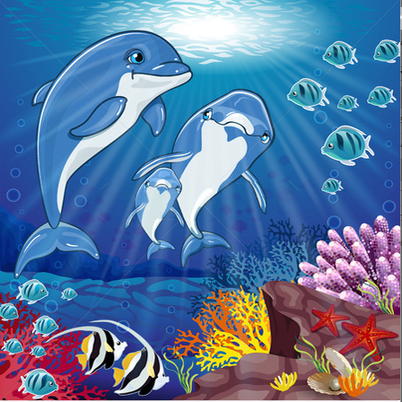
«Дельфины-жители морей»
Экологический проект:
выполнила Маслова Л.В.

Slide 2
Цель: познакомить детей с жизнью дельфинов и их средой обитания.
Задачи: уточнить знание о дельфинах
Раскрыть их влияние на здоровья человека.
Воспитать: любовь к природе и всему живому.

Slide 3
В создание проекта участвовала моя внучка Аня, ученица второго класса. Аня , в библиотеке познает материал о жизни дельфинов.

Slide 4
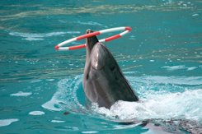
Вместе с Анютой мы изучили материал, об этих чудесных животных. Читали книги, просматривали фильмы, подбирали картинки в ентернет-рисурсах, прочитывая практически каждую заметку и статью. Узнав о образе жизни дельфинов, их повадках и волшебном лечебном свойстве воздействия на человека, у Ани появилась ,огромное желание посетить «Дельфинарий» и прекаснуться к дельфину. Которое обязательно исполниться.

Slide 5
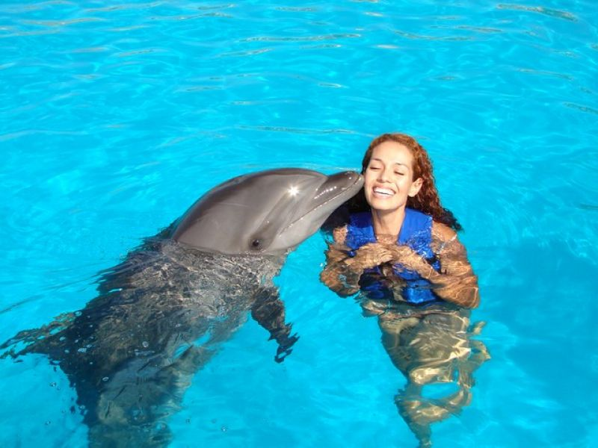
Эти приветливые жители морей и океанов, игривые и любопытные, они с удовольствием приближаются к людям, чтобы пообщаться. Люди верят, в то, что если тихонько рассказать этому морскому чуду о своём самом заветном желании, оно обязательно сбудется.

Slide 6
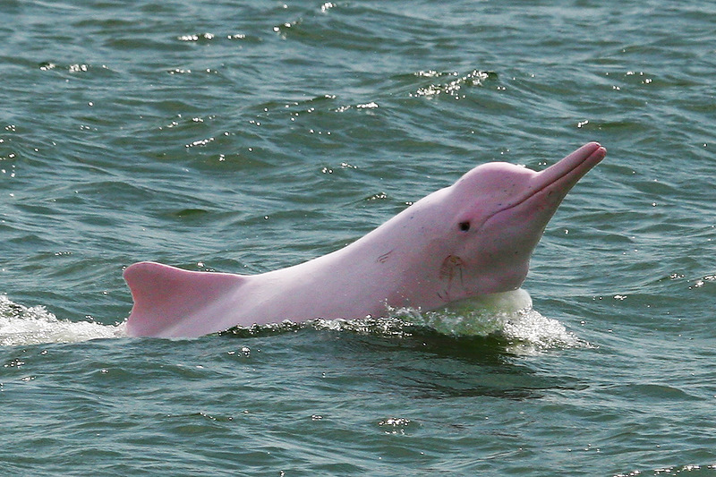
Дельфины относятся к китообразным или к группе морских млекопитающих .В природе существует около пятидесяти видов дельфинов. Живут практически во всех морях и океанах нашей планеты.

Slide 7
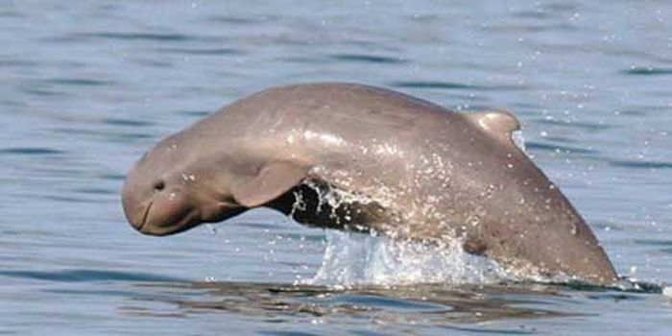

Slide 8
Самый большой дельфин – это касатка. Длина тела касатки достигает до десяти метров длины. Касатку называют китом-убийцей, за то, что они нападают на детенышей усатых китов, тюленей и пингвинов.

Slide 9
Дельфины плавают со скоростью от 5 до 12 километров в час. Для этого они пользуются хвостом, самой сильной частью тела.

Slide 10
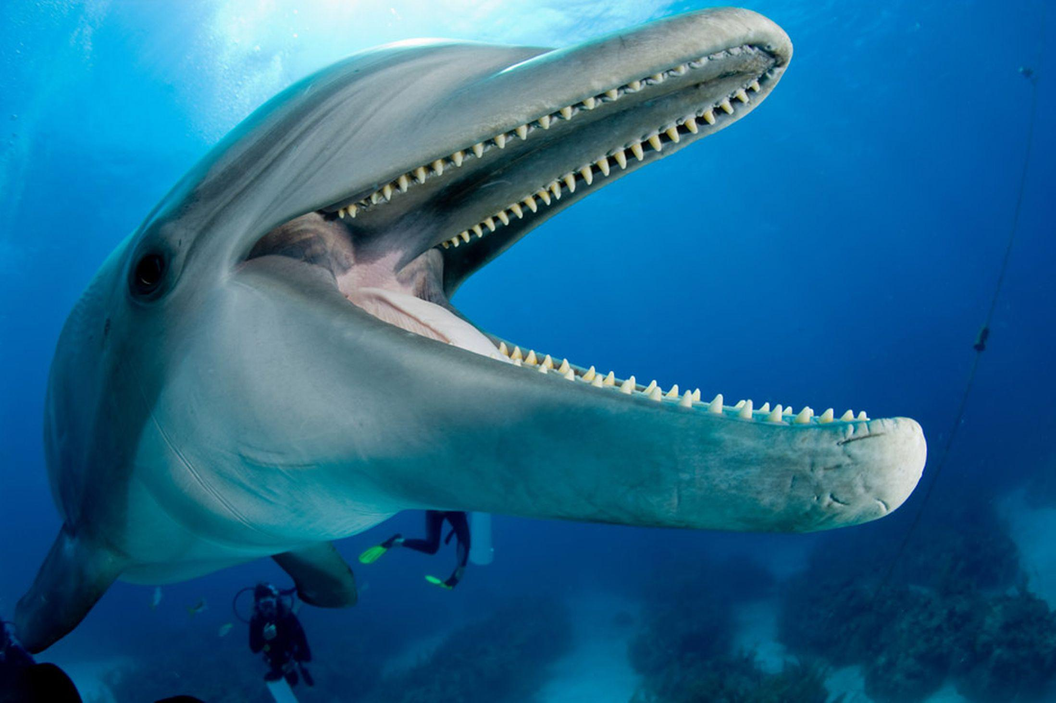
Питаются дельфины рыбой и кальмарами, хватая их мелкими и острыми зубами. Съедая в день около тридцати килограмм живой рыбы. Во рту у них находятся от 80 до 100зубов.

Slide 11
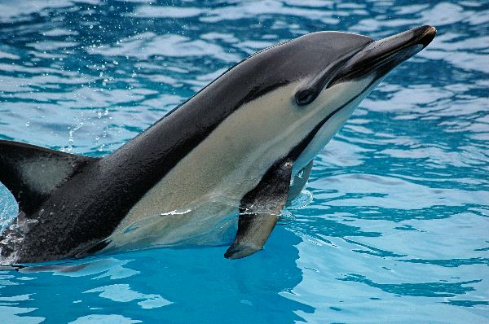
Главное их оружие это нос. Одним ударом дельфин способен отправить на дно трехсоткилограммовую акулу.

Slide 12
Так же как и у людей у них четырехкамерное сердце. Так же они дышат легкими. Чтобы сделать вдох, всплывают на поверхность воды и вдыхают воздух через дырочку, которая находится на макушке и называется дыхало.

Slide 13
Игры очень важная часть жизни дельфинов. Люди часто видят как они играют кусочками кораллов, С огромным удовольствием катаются на волнах как серферы.

Slide 14
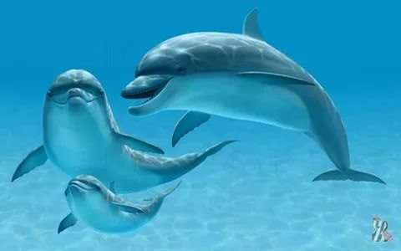
Люди и дельфины являются теплокровными существами. Они являются очень хорошими родителями, детеныши питаются молоком матери. Мама оберегает своего малыша, заботится о нем в течении пяти-семи лет..

Slide 17
Дельфины лечат людей, это называется дельфинотерапия. Это природные « излучатели» ультразвука, которые охотно лечат человека. Этот метод применяется для лечения психологических и физических заболеваний. Многим, очень многим больным деткам помогают дельфины.

Slide 19
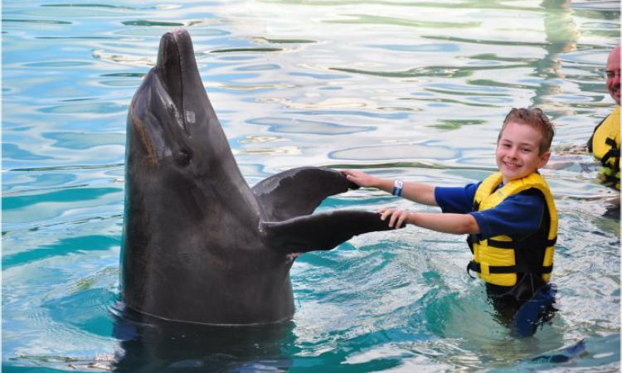

Slide 20
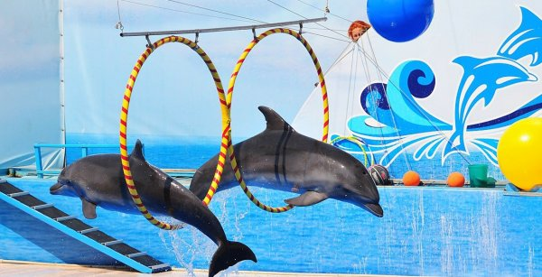
Эти прекрасные добрые животные еще и очень легко поддаются дрессировке, радуя нас показательными выступлениями в цирке и дельфинариях.

Slide 21
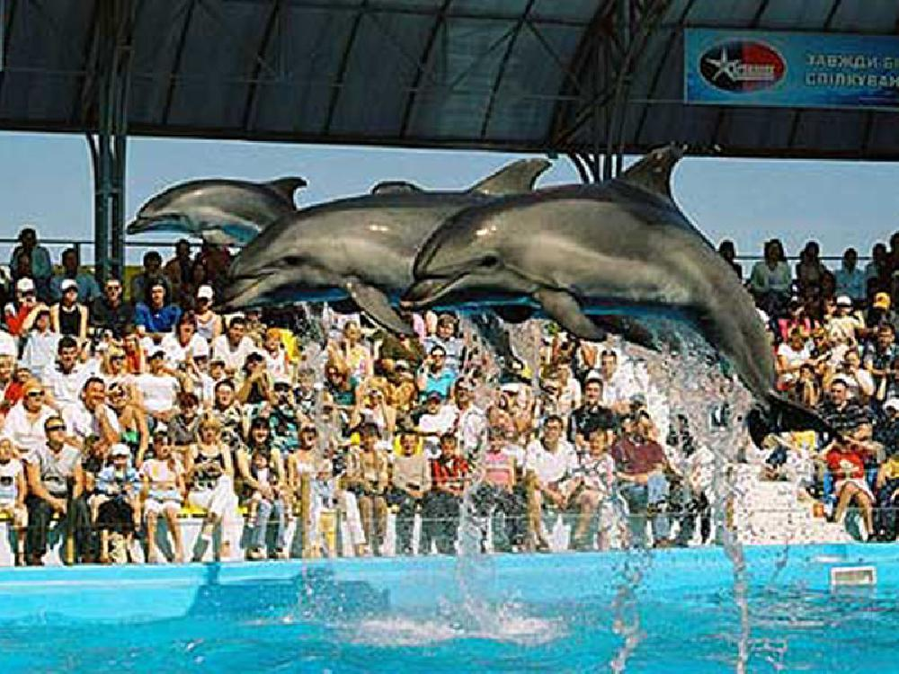

Slide 22
Дельфины заслуженно считаются самыми удивительными созданиями на всем белом свете!

Slide 23
СПАСИБО ЗА ВНИМАНИЕ

